Slide 1
Java Fundamentals.02
fundamentals

Slide 2
Java Development Kits
Java is Free, but Oracle JDK is not free
Open JDK 공개 표준에 따른 개발 도구
Oracle Java Subscription을 통해 지원.
무료 JDK 버전을 찾는 최종 사용자 및 개발자 :
Open JDK ( GPL )
Oracle JDK 의 기준으로 동일한 기능과 성능을 제공.
Zulu 는 Java Runtime 전문 개발사 Azul 의 JDK
Download JDK binary ( not source )
https://jdk.java.net/ or https://openjdk.java.net/
https://www.azul.com/downloads/zulu/
Install and Configuration Environment Path
설치된 경로를 시스템의 환경변수로 등록 ( OS 에 따라 다름 )
root@unbuntu:~> vi /etc/profile
export JAVA_HOME=/usr/lib/jvm/jdk 경로

Slide 3
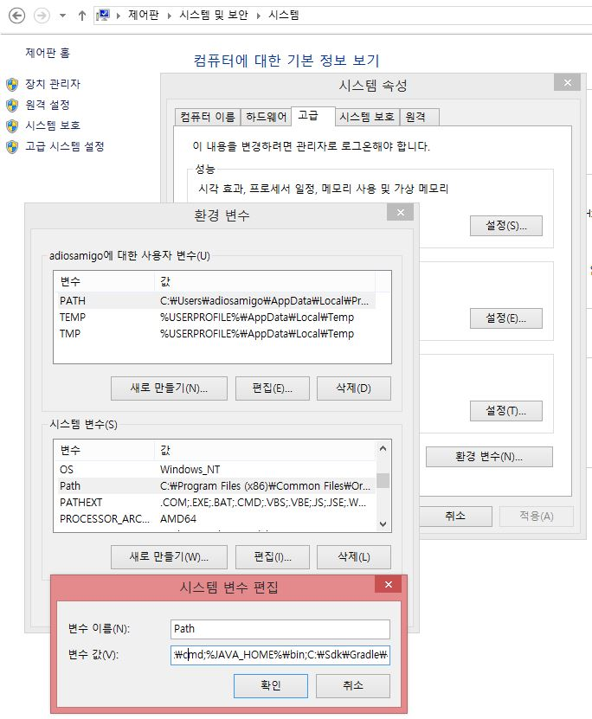
Java Development Kits
파일탐색기에서 바로 입력
JAVA_HOME
jdk 경로
%JAVA_HOME%\bin\

Slide 4
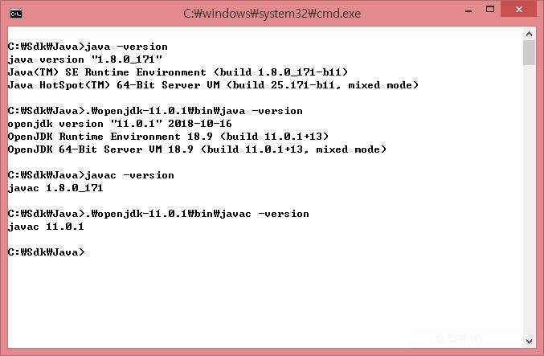
Java Development Kits

Slide 5

Java Integrated Development Environment
Eclipse
IntelliJ IDEA
NetBeans
BlueJ
James Gosling love this tool, creator of Java
a Java IDE that is widely used for educational purposes
Greenfoot
a Java IDE that was developed for providing education to high school and undergraduate students.
It is free software that is maintained with support from Oracle.
JDeveloper
a freeware Java IDE provided by the Oracle Corporation.
It can be used to develop applications in various languages apart from Java such as XML, HTML, SQL, PL/SQL, JavaScript, PHP, etc.

Slide 6
Java Development Kits
Eclipse.ini 설정 파일
JVM 지정 권장
다수 JVM 을 사용하는 환경에서 유용하며 보다 확실해진다.
-vm 옵션 형식에 주의
-vm 과 그 값(JVM 경로)은 별도의 행에 있어야 함.
Java 실행 파일에 대한 전체 절대 경로로 지정
-vm 옵션은 다른 옵션 다음(아래)에 -vmargs 옵션 바로 앞(위)에 추가.
-vmargs 이후의 모든 항목에 영향을 줌
32 bits Eclipse 32 bits JVM, 64 bits Eclipse 64 bits JVM을 사용.
32 bits Eclipse 는 64 bits JVM에서 작동하지 않는다.
-vm
C:\Java\JDK\1.8\bin\javaw.exe
-vmargs
-Dosgi.requiredJavaVersion=1.8
-Xms40m
-Xmx1024m

Slide 7
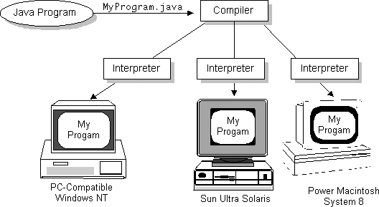
How to run
Compiler + Interpreter

Slide 8
Programming Core Java
코드 작성 규칙
영어 대소문자 구분
소스파일과 클래스(class) 이름의 첫 글자는 반드시 대문자
‘ ‘ 문자
“ “ 문자열
모든 문장의 끝에는 ; 붙임
{ } 에는 붙이지 않음

Slide 9
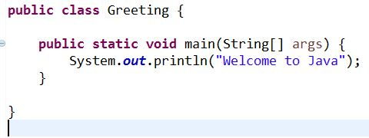
Programming Core Java
소스파일(*.java) 이름과 public 클래스 이름 일치
하나의 소스파일에 여러 개의 Class 정의 가능.
public class 는 하나만 정의(작성)
Greeting.java
Method
of Class Greeting

Slide 10
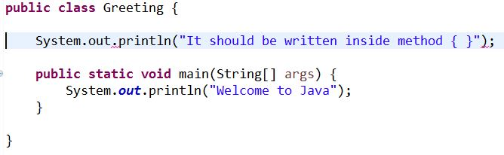
Programming Core Java
fields (변수) 선언을 제외한 모든 코드는 method 안에
Syntax error, insert ")" to complete MethodDeclaration
모든 “함수”는 클래스{ } 안에 작성하며 “Method” 라 함.
모든 실행은 Method 에서 한다.
“클래스를 실행한다”는 의미
클래스의 method 를 실행한다.

Slide 11
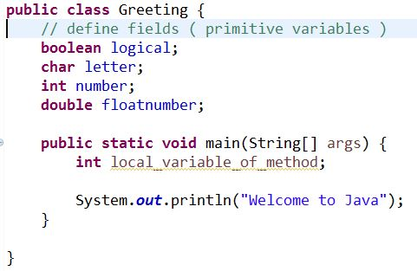
Programming Core Java
Using Variables
primitive types
값
reference types
참조 -> 값
변수 선언 후 사용
{Type} var_name;
선언 위치, 접근자에 따라 사용 범위가 다름
클래스 { } 안, Method { } 밖
Method { } 안

Slide 12
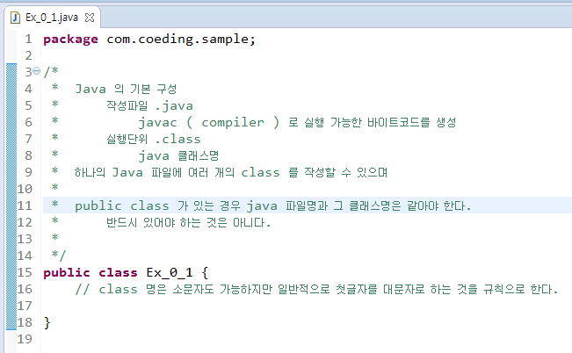
주석 - comments
Code 에 대한 설명이나
변경 내역을 작성
실행되는 부분이 아님

Slide 13
기본 코드 작성
ClassName.java
source file : 실행할 명령들을 적는 text file
반드시 Class 를 작성해야 한다.
Class
class 예약어가 지정된 { } 클래스 정의
class ClassName { ... }
Method
class 정의 내에 작성
정의(구현) : methofName( ){ } 로 감싸진 부분
선언(추상) : methofName( ); { } 없음

Slide 14
기본 코드 작성
HelloWorld.java
public class HelloWorld {
method_name( ) {
expressions;
statement{
expression(s);
} // end statement
} // end method
} // end class

Slide 15
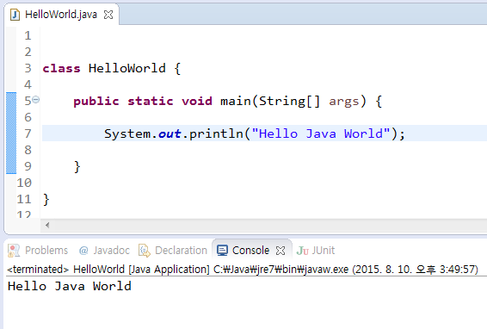
클래스 정의 - class
class 클래스명{ … }

Slide 16
메서드 구현 - method
type 메서드명( ){ … }

Slide 17
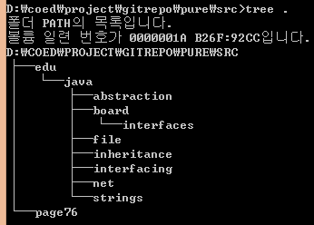
HelloWorld 개요
package
클래스들의 묶음( directory, folder )
source 파일에 한 번만 사용된다.
import
다른 package 에 속하는 클래스의 선언
패키지명.클래스명 ( String : java.lang.String )
class
클래스를 작성한다.
public
외부에서 사용할 수 있다.
static
정적 : 미리 생성되어 바로 사용.
void
없다

Slide 18
HelloWorld 개요
클래스
class 예약어로 정의되는 것들
모든 Java application 의 기본 실행 단위
Java application 은 최소 1개 이상의 클래스 구성
멤버 : 클래스의 구성요소
Field : 변수 :값(상태, 속성)
Method : 함수 :처리(행동)
entry point : main() method
Java application 의 시작
어떤 class 의 main()에서부터 실행이 시작된다.

Slide 19
CONSOLE 에서의 입출력
기본 입출력 방법

Slide 20
표준 입출력
정보의 입력과 출력을 Console 을 통해 실행
명령행 기반 실행환경(CLI), 문자 기반(CUI)
Stream
데이터의 흐름, 데이터가 오고 가는 관(Pipe)
입출력에 대한 일정한 규칙
Systam.in
콘솔로부터의 데이터 입력 처리
System.out
콘솔로 데이터를 출력
System.err
콘솔로 정보를 출력, 주로 오류 발생 시 이용

Slide 21
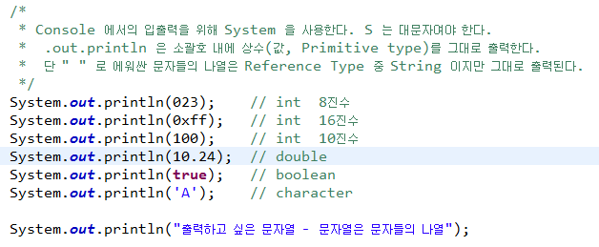
출력하기

Slide 22
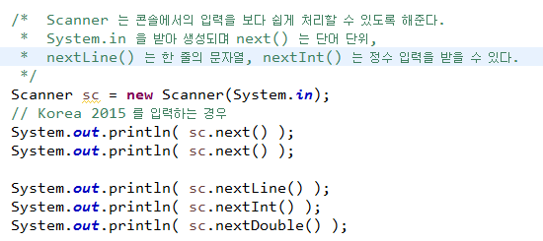
입력받기

Slide 23
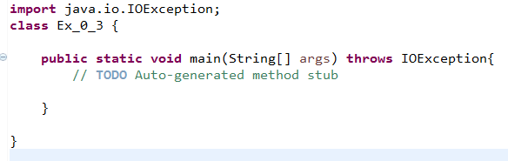
Exception 예외 :
Exception
의도하지 않은 동작이나 값으로 인해 오류가 생기는 것
외부로부터의 입력이나 출력 시에는 예외에 대한 처리를 강제한다.
예외를 처리하기 위해 특정한 클래스를 지정
다양한 예외상황을 처리하기 위해 많은 라이브러리(클래스)를 제공.
throws 예약어를 사용
import 예약어
어떤 클래스를 사용하고자 할 때 그 클래스가 포함된 package명과 class명을 지정하여 가져오도록 한다.
이클립스를 사용하면 이러한 import 명령을 손쉽게 할 수 있다.

Slide 24
JAVA Data Type * 자료형
up to here

Slide 25
Programming Core Java
자료형의 구분
Primitive ( 기본형 )
영문 소문자
literal 값을 저장, 흔히 “상수”라고도 함
정수, 실수, 문자와 같이 보이는 그대로의 값
Reference ( 참조형 )
첫 글자를 대문자로 사용( 클래스명은 ? )
memory 의 주소 ( C/C++ 의 pointer ... )
실제적으로 처리할 대상의 정보(자료형,위치)
상수(constant)
실행 중 변경되지 않는 값 ( literal 은 값 자체를 의미 )
변수에 저장된 값이 바뀌지 않을 것이다.

Slide 26
data type
기본형 ( Primitive )
소문자 사용
논리형 : boolean ( true, false )
문자형 : char.2
정수형 : byte.1 short.2 int.4 long.8
실수형 : float.4 double.8
무치형 : void
참조형 ( Reference )
위치를 의미하는 참조
기본형을 제외한 나머지 모두
클래스형 ( 첫 글자 대문자 )

Slide 27
기본형: 값
prefix : 접두, 앞에
suffix : 접미, 뒤에
int or long
100
100L suffix L is long type
8진법 or 16진법
010 prefix 0(숫자) 8진수
0x10 prefix 0x 16진수
float or double
10.23 double
10.23F suffix F is float type

Slide 28
기본형: 문자 값
문자 인코딩: java 는 unicode 기반
문자를 정수(값)로 변경
'A' 문자 char
65 문자값 정수(byte,int)
prefix \uXXXX Unicode 16진수 값
' ' 안에 사용된 경우 data 로 인식
' ' 밖에 사용된 경우 code 의 일부로 인식
문자는 보여지는 형태이며
computer 내에서는 정수로 다루어짐

Slide 29
기본형: 문자
\u007b
char code = '\u007b';
System.out.println("code : "+code);
code = '\u007d';
System.out.println("code : "+code);
\u007d
괄호_유니코드

Slide 30
기본형: Escape Sequence 문자
특별한 기능을 의미하는 문자들
' ' 나 “ “ 내 에서 사용
표기 명칭 unicode value
\n LineFeed \u000a
\r CarriageReturn \u000d
\t Tab \u0009
\b Backspace \u0008
\' single quote \u0027
\” double quote \u0022
\\ backslash(self) \u005c

Slide 31
프로그래밍에서의 변수
의미
이름을 붙인 데이터(값)
상자
데이터를 보관하는 메모리의 일부분
사용
변수 선언
저장할 데이터의 종류 지정( 자료형 )
데이터를 저장할 수 있는 공간을 생성
저장하기, 받는다
대입연산자( = ) 를 사용하여 값을 저장
변수명 = 값; // 실제 오른쪽은 다양한 표현
초기화 되지 않은 변수 error
값을 저장하지 않으면 사용할 수 없다.

Slide 32
형변환(casting Type)
(변환하려는자료형)변수명,값(식);
묵시적(자동)
형 변환이 일어나도 값에는 별다른 문제가 없는 경우
작은 상자에서 큰 상자로
byte 🡪 short 🡪 int 🡪 long
데이터를 다른 방식으로 보관하지만 유지하는 경우
(정수) int, long 🡪 float , double (실수)
명시적(강제)
값이 훼손(변경)될 가능성이 있는 경우 반드시 사용(error)
큰 상자의 데이터를 작은 상자로
int ( 4byte) 🡪 byte (1 byte)
동일한 상자크기라고 해도 변수의 용도가 변하는 경우
short(2 bytes) 🡪 char(2bytes)

Slide 33
상수로 지정: final
변수에 저장된 값은
프로그램 실행 중 = 연산에 의해 값 변경
한 번 저장한 값이 변경되지 않아야 하는 변수
final 예약어
지정된 변수를 상수(Constant)로 지정
반드시 초기값을 정해야 하며
실행 중 변경 될 수 없다.
final double CM_PER_INCH = 2.54;
주로 대문자 사용

Slide 34
열거형 : Enumerated Type
경우에 따라 변수는 제한된 값 세트만 보유해야 하는 경우
4 가지 사이즈의 옷이나 피자를 판매
작은, 중간, 큰, 초대형.
정수나 문자로 이를 지정받는 것도 가능하지만
잘못된 입력 오류를 최소화 (예 : 0 또는 m).
열거형에는 한정된 개수의 이름만을 열거
enum Size {SMALL, MEDIUM, LARGE, EXTRA_LARGE};
Size selected = null; // 설정되지 않은 경우
selected = Size.MEDIUM;
열거형 변수에는 열거된 명칭{ .. } 외에 대입 불가

Slide 35
연산자
식을 작성하기 위한

Slide 36
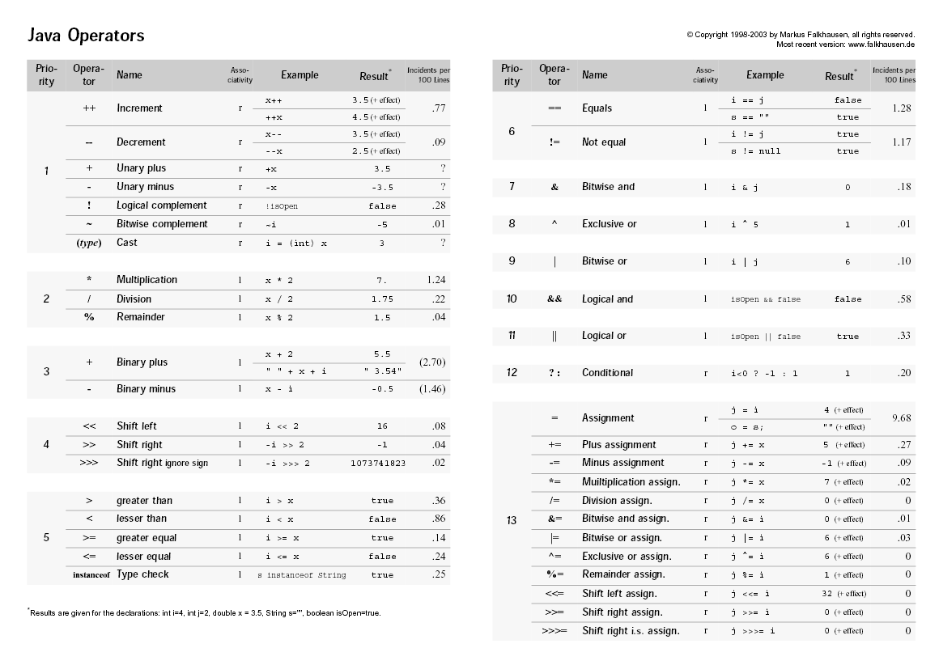
Operators

Slide 37
산술연산자
두 개의 값을 연산한 결과 : 값
% 나누고 남은 ...
R % m 의 결과는 m 보다 작은 값
방향 개념
+양수 의 반대 방향 -음수
Math class 에서 다양한 기능 제공
+ - * / %

Slide 38
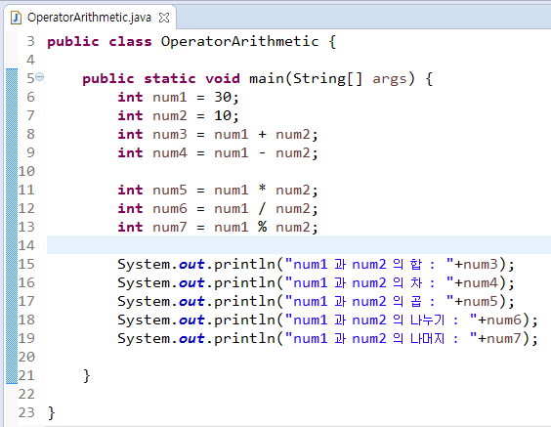
산술연산자

Slide 39
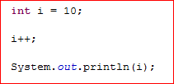

증감 연산자 ++/--
변수에만 사용되는 단항 연산자
변수의 값이 1 증가++ / 감소--

Slide 40
비교연산자 ‘==‘ , ‘!=‘
두 대상(값)을 비교하여 크기를 비교
가장 많이 쓰이는 연산자
‘==‘ 같으면 true
‘!=‘ 다르면 true
연산의 결과는 boolean.
조건식
연산의 결과가 참/거짓으로 판단되는 식
주로 비교연산자들을 사용한 식
< <= > >= == !=

Slide 41
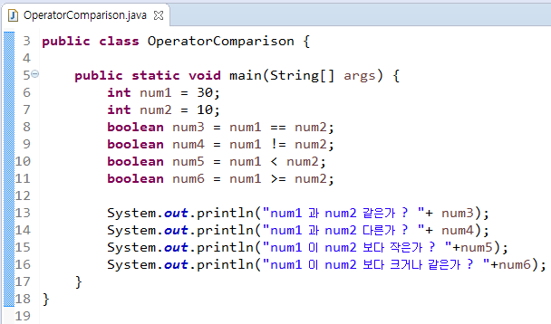
비교연산자

Slide 42
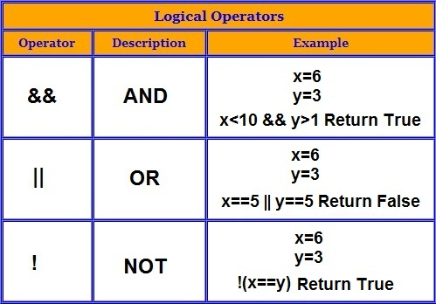
논리연산자
여러 개의 조건식을 조합
조건 A 와 조건 B의 결과를 논리적으로 결합
연산의 결과는
boolean
왼쪽 조건에 따라
오른쪽 조건 실행결정

Slide 43
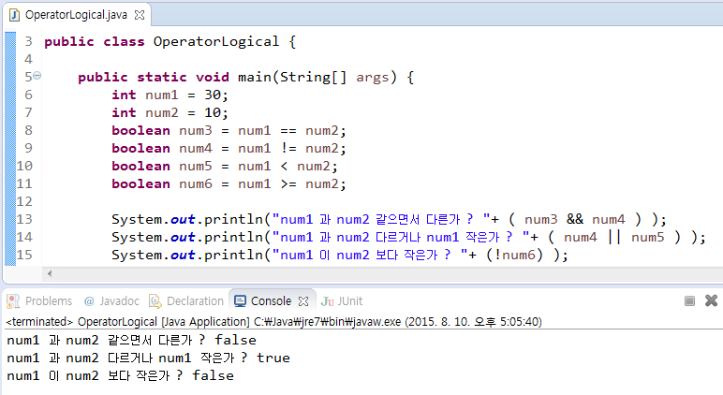
논리연산자

Slide 44
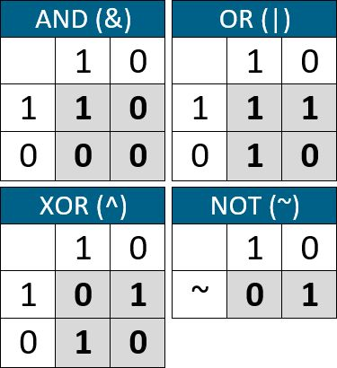
bit 연산자 : bit-wise
2진수 연산 : 결과 int
1bit 씩 연산
& and
하나라도 0 이면 0
| or
하나라도 1 이면 1
^ xor
다르면 1 같으면 0
~ not
1의 보수, 1->0, 0->1
<< shift to high
높은 자리쪽으로 이동
>> shift to low
낮은 자리쪽으로 이동

Slide 45
제어문
실행의 순서와 흐름

Slide 46
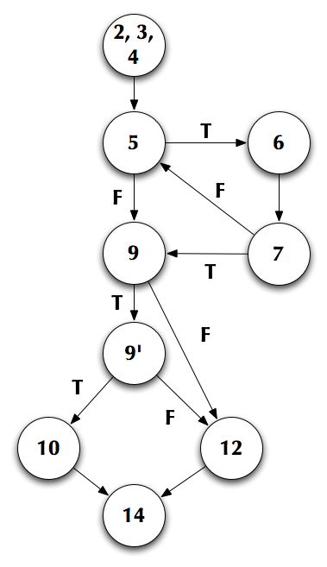
실행 흐름
실행되는 순서
분기
조건에 따라 선택된 처리
if, switch
반복
연속되는 동일한 처리
for, while, do while

Slide 47
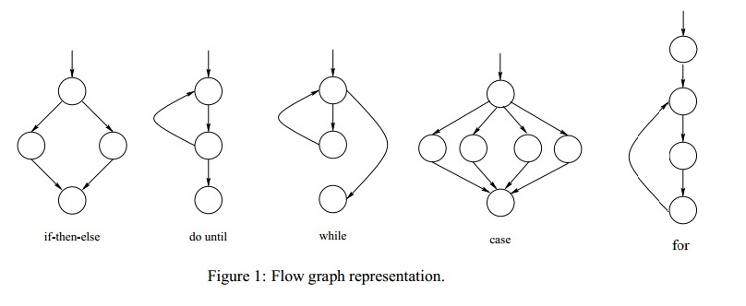
실행 흐름
break : 멈춘다, { } 를 벗어난다.
continue : (조건식 으로) 되돌아간다.

Slide 48
if
조건식이 참이면
실행하기 위한 조건
if ( 조건식 ) {
}
if ( 조건식 ) 처리식;
{
}
조건식
true
false
처리

Slide 49
if else
조건식이 참, 거짓에 따라 다르게 동작
하나만 실행
if ( 조건식 ) {
true
}
else
{
false
}
조건식
true
false
처리
처리

Slide 50
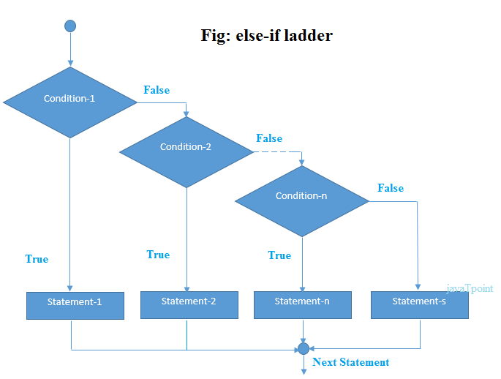
다중(중첩) if ~ else if
여러 개의 조건을 순차적으로 판단
if ( A ) {
if ( B ) {
}else{
}
}else{
if ( C ) {
}else {
if ( D ) {
}else{
}
}
}

Slide 51
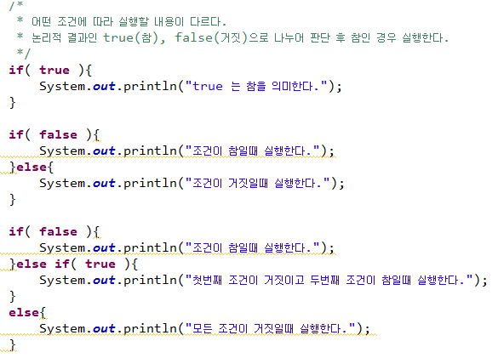
if statement

Slide 52
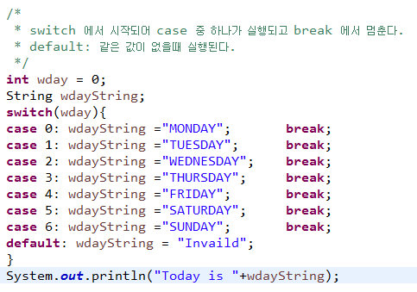
switch

Slide 53
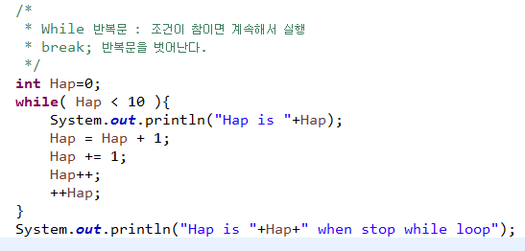
while

Slide 54
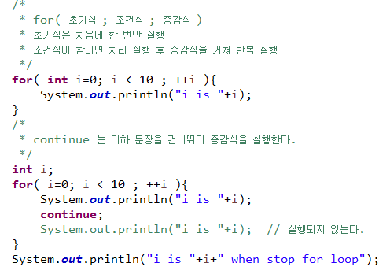
for

Slide 55
for each
여러 개의 자료들이 들어 있는 집합에 사용
각 자료들을 꺼내어 처리를 반복
for ( Type data : List ) {
process data
}
Array, Collection 에서 사용

Slide 56
STRING CLASS
OOP 지식이 필요합니다.

Slide 57
문자열 String
문자열은 문자들의 나열 “ “ 표현
java 에서 문자 는 unicode 이며 2 byte 정의
2byte 는 16진수 4자리
문자 ‘A’ 의 unicode 값은 0x0041 이다.
65 (10진)
unicode 값 ‘\u0041’ == ‘A’
‘ ‘ 를 붙이지 않는 경우 code 일부로 인식
문자열은 변경 불가한 상수(Immutable)
모든 문자열은 새로 생성된다.

Slide 58
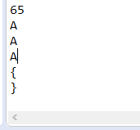
문자열 String
{
byte ascii = 65;
System.out.println(ascii);
System.out.println((char)ascii);
char unicode = 'A';
System.out.println(unicode);
unicode = '\u0041';
System.out.println(unicode);
}
\u007b <- { 중괄호를 쓴 것
char unicode = '\u007b';
System.out.println(unicode);
unicode = '\u007d';
System.out.println(unicode);
\u007d <- } 중괄호를 쓴 것
코드를 unicode 값으로
작성할수도 있겠다. ^^

Slide 59
String class
표준 Java API 로 문자열 처리 메서드 많음.
“ “ 은 String 객체
code 내에서 “abc” 는 모두 하나의 객체 참조
String str1 = null;
String 객체가 없음. 사용 불가
String str2 = “”;
비어 있는 객체, null 은 아니지만 값이 없음
대부분의 data 가 문자열
비정형 : text (문자열)

Slide 60
String class
String 객체의 생성
String text1 = "hello";
String text2 = text1;
String text3 = new String("hello");
String text4 = new String( text1 );
참조의 비교
text1 == text2 is true
text1 == text3 is false
text1 == text4 is false

Slide 61
String class
문자열의 길이 .length() : int
문자열의 비교 .equals(문자열) : boolean
문자들을 비교, 참조는 다를 수 있다.
== 참조의 비교로 문자열 값은 다를 수 있다.
.equalsIgnoreCase(문자열) : boolean
대소문자 구분없이 비교
대문자로 반환 .toUpperCase() : String
소문자로 반환 .toLowerCase() : String
문자 교체 .replace(찾문,변문) : String
변경된 문자열을 반환받아야 한다.

Slide 62
String class
문자열은 + 연산으로 합칠 수 있다.
문자열 + 정수/실수/문자/객체 = String
문자열 합치기
.concat(문자열) : String : 2 개 문자열 단순 합
.join(구분자, 문자열들… ) : String
구분자를 삽입하여 문자열들을 결합(조립)
문자열 나누기 .split(구분자) : String[]
구분자를 기준으로 문자열 나누어 배열 반환
양쪽 끝 escape 문자 제거 .trim() : String

Slide 63
String class
문자열 내 문자 반환 .charAt(번호) : char
문자열은 char[] 배열, 번호로 1 문자씩 지정
배열로의 변환
.toCharArray() : char[]
.getBytes() : byte[]
기본형 값을 String 으로 변환
String.valueOf( 상수값 )
String s = String.valyeOf( 100 );
“100”

Slide 64
String class
형식 있는 문자열 생성 .format( )
String fmt = String.format(형식,값들…);
형식
%[arg_idx$][flags][width][.precision]conversion
[ ] 부분은 생략해도 됨을 의미
각 값마다 형식을 지정
arg_idx 값들의 번호 1부터 시작 순서대로
flags 출력 시 옵션 conversion 에 따라 다름
width 출력 시 폭
.precision 최대 출력문자수(소수점 이하 자리 수)
conversion 자료형

Slide 65
String class : format conversion
Conversion | Argument Category | Description
'b', 'B' | general | boolean 형식
'h', 'H' | general | 객체의 .hashCode()
's', 'S' | general | String
'c', 'C' | character | char
'd' | integral | int 10진
'o' | integral | int 8진
'x', 'X' | integral | int 16진
'e', 'E' | floating point | 실수 10진 지수표기식
'f' | floating point | 실수 10진
'g', 'G' | floating point | 실수(권장) 자동 맞춤
'a', 'A' | floating point | 실수 16진
't', 'T' | date/time | 날짜 시간 형식 Calendar 클래스 활용
'%' | percent | % 문자 자신
'n' | line separator | 행 내림

Slide 66
String class
문자열 시작 검사 .startWith(문자열) : boolean
문자열 종료 검사 .endsWith(문자열) : boolean
부분 문자열 검사
.contains( 문자열 ) : boolean
.indexOf(찾을문자/열) : int
첫 글자의 번호를 반환 없으면 -1

